Slide 1
Die Erörterung
Julia Elisabeth Kuchling
Hochschule für Agrar- und Umweltpädagogik

Slide 2
Erörterung Was?!
In einem Aufsatz zu einem Thema Stellung nehmen.
deine Meinung zu einer Fragestellung äußern
bestimmte Struktur berücksichtigen

Slide 3
Erörterungstypen
Kontroverse Erörterung (Dialektische Erörterung)
Lineare Erörterung
Textgebundene Erörterung

Slide 4
Kontroverse Erörterung (Dialektische Erörterung)
Beispiel:
„Sollten Lebensmittelgeschäfte auch Sonntags geöffnet haben?“
Pro und Contra abwägen
Frage wird mit Ja- oder Nein beantwortet
Ziel:
Den Leser von seinem Standpunkt überzeugen.

Slide 5
Pro und Contra
Pro-Argumente
+Alle Lebensmittel sind täglich erhältlich
+Menschen die auch am Wochenende arbeiten könnten Sonntags Lebensmittel erwerben
Contra-Argumente
Viele Menschen die im Supermarkt arbeiten hätten mehr Arbeitsstunden und weniger Freizeit
Dadurch weniger Zeit für die Familie

Slide 6
Lineare Erörterung
Fragestellung ist oft eine Ergänzungsfrage die mit einem W-Wort anfängt
Warum sollten Geschäfte am Sonntag geöffnet haben?
Man beschäftigt sich nur mit einer Position (Pro- oder Contra)

Slide 7
Textgebundene Erörterung
Hier nimmt man Stellung zu einem Text den man vorher gelesen hat.

Slide 8
Kontroverse Erörterung

Slide 9
Sieben Schritte zur perfekten Erörterung
Schluss
Kontrolle
Freuen
Brainstorming
Ordnung schaffen
Einleitung
Hauptteil

Slide 10
Fragestellung
„Sollten Smartphones öfter im Unterricht eingesetzt werden?“

Slide 11
1. Schritt - Brainstorming
Pro & Contra
Eigene Erfahrungen
Radio
Ideensammlung
Youtube
Fernsehen

Slide 12
2. Schritt – Ordnung Schaffen
Pro
Digitalisierung
Schnelleren Internetzugriff
Contra
Ablenkung
Störend im Unterricht
Konzentration wird beeinflusst

Slide 13
Für Smartphones im Unterricht oder Dagegen?

Slide 14
3. Schritt - Einleitung
-Drei bis vier Sätze
-„Schmackhafter“ Einstieg für den Leser

Slide 15
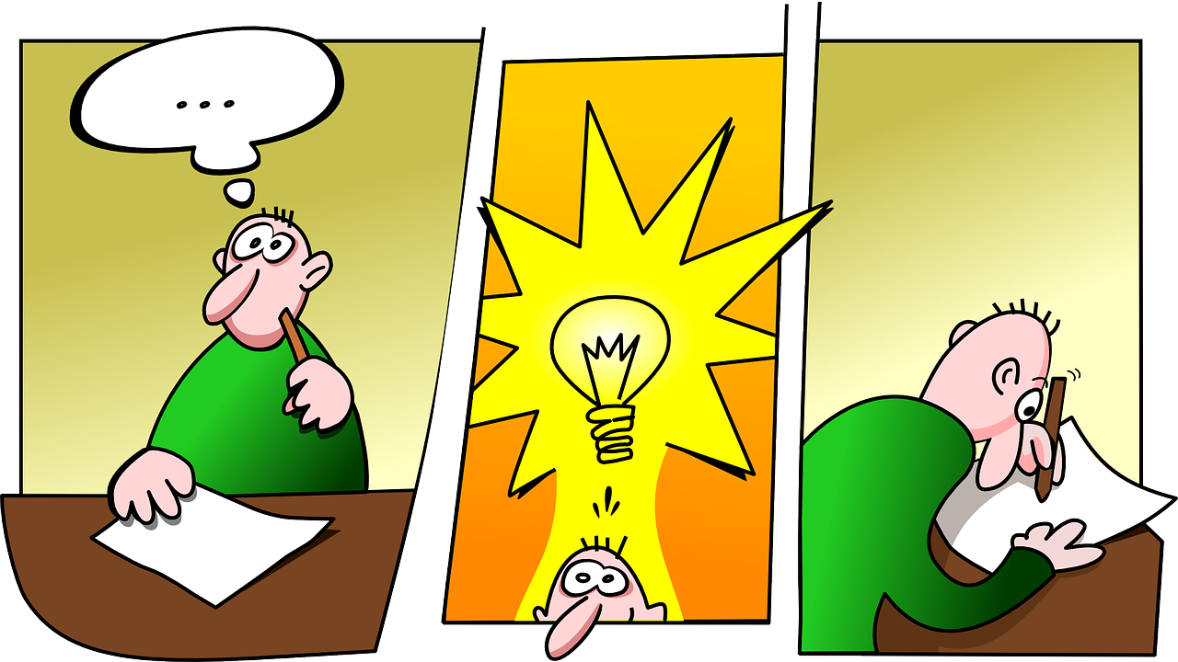
Wie kann ich mit meinem Einstieg das Interesse Wecken?
Aktuelle Anlässe finden:
Gab es einen Zeitungsartikel, gab es öfter mal Diskussionen dazu…
Sätze folgender Bauart eignen sich gut für den Einstieg:
„Immer wieder liest man, dass…“
„Immer mehr ältere Personen haben/machen…“
„Kaum ein anderer Gegenstand bestimmt unseren Alltag so sehr wie…“

Slide 16
4. Schritt - Hauptteil
Alle Argumente der Gegenposition
Argumente deiner Position
neutral und sachlich
kein „ich“
kein emotionales argumentieren
Übergänge
zunächst einmal…
eng damit verknüpft ist…
darüber hinaus…
nicht zu vergessen…
ein weiterer Punkt…
des Weiteren…

Slide 17
5. Schritt - Schluss
kurz zusammenfassen
keine neuen Argumente
abschließend deine Meinung formulieren
Ausblick geben
„Ich“ Form erlaubt

Slide 18
6. Schritt - Kontrolle
Text korrigieren
Kontrolle

Slide 19
7. Schritt - Freuen

Slide 20
Quellen
https://pixabay.com/de/illustrations/gehirn-geist-psychologie-idee-2062057/
https://pixabay.com/de/illustrations/verkehrszeichen-achtung-vorfahrt-63983/
https://pixabay.com/de/illustrations/pro-contra-entscheiden-vergleichen-2057128/
https://pixabay.com/de/vectors/zeitung-artikel-zeitschrift-154444/
https://pixabay.com/de/vectors/button-ja-nr-rot-gr%C3%BCn-icon-32259/
https://pixabay.com/de/vectors/idee-erfindung-erfinder-denken-152213/
https://pixabay.com/de/vectors/ende-anmelden-stra%C3%9Fe-beschilderung-44184/
https://pixabay.com/de/vectors/kontroll-liste-scheck-denken-sie-an-1266989/
https://pixabay.com/de/vectors/m%C3%A4dchen-sprung-silhouette-weiblich-4509872/
https://www.youtube.com/watch?v=CWGsVuoBoTA

